Slide 3


Slide 4
程序语言发展历程
机器语言：二进制机器代码，不便理解，不好记忆，
与硬件平台相关，不具有可移植性。
汇编语言：用助记符号来描述，与机器代码一一对应，
能够理解，但同样不可移植。
高级语言：按自然语言的语法风格书写程序，方便理解，
在原代码的层次上可以实现跨平台移植。
10001001 11100101
mov dptr,#2000
if(a>b)
max=a;
else
max=b;

Slide 5
高级语言开发过程
编辑原代码 编译 执行
原码
跨平台
不跨平台
机器码
机器码
机器码
00110101
10100011
01001101
CPU
CPU
CPU

Slide 6
Java 来自于Sun
Sun : Standford University Network
java
Sun公司官方网站
http://java.sun.com

Slide 7
Java创始人
James Gosling
开发团队开发一种用于电视机机顶盒之类的消费产品,必须要求所设计语小并
且能生成结构紧凑代码
Oak语言
以C++语言为开发背景
代码短小,且与平台无关

Slide 8
Java 的历史
1991 年出现
1995 – 5 -23 1.0版本正式问世 类和接口总量 211
1998 1.2版本问世 类和接总量为 1524
2004-12 1.5版本问世 类和接口总量 3270
5.0新特性: 泛类,枚举,注释,for each ,自动封箱解箱,静态导入,lock等
最新推出
Java 2 Platform, Standard Edition v 6.0

Slide 9
Java 应用概述
JAVAME (Java 2 Micro Edition)
微型版
JAVASE (Java 2 Standard Edition)
标准版
JAVAEE (Java 2 Enterprise Edition)
企业版

Slide 10
名词介绍
JDK
Java Development Kit
(java 开发工具包)
工具箱1.2-1.4版本也称为SDK
Software Development Kit
JVM
Java Virtual Machine (java 虚拟机)
JRE Java Runtime Environment (java 运行环境)

Slide 11
Java开发基本术语
JDK:(Java Development kit)
包含Java运行的基本类库和开发命令，安装JDK可以进行完整的Java开发。
JRE:(Java Runtime Environment)
包含Java运行的基本类库和一些运行命令，安装JRE可以运行编译好的Java程序。
JVM:(Java Virtual Machine)
Java语言内部运行的核心。
JDK
JRE
JVM

Slide 12
java职业的分工
java Programmer java程序员
java Developer java开发人员
java Web Developer web开发人员
J2EE Architect J2EE 架构师

Slide 13
Java 语言特点
1、简单性：
java语言类似于c/c++,可以说java语言是C++语言的一个纯净的版本
在 java语言中没有头文件，指针，运算符重载等
2、面向对象:
C面向过程
c++面向过程+面向对象
JAVA 纯面向对象的语言，
3、分布式：
java有一个扩展的例程库，用于处理 http/ftp之类的 tcp|ip协议。
java语言能通过 url打开的访问网络上的对象，其便利的程序如同本地访问.

Slide 14
Java 语言特点
4、健壮性：
java投入了大量的精力进行早期的问题检测，后期的动态检测，并消除了
有出错倾向的状态，java和 c++最大的不同在于 java采用的指针模型可以
消除重写内存和损坏数据的可能性.
5、安全性：
java适用于网络/分布式环境，为了达到这个目标，在安全方面投了大量的精力
使用java可以构建防病毒。禁止运行时堆栈溢出，禁止自己内存空间，未授权的
读写文件。
6、可移植性：
跨平台： JVM 作用用来解释执行字节码文件根据不同的平台进行不同的
解释执行，从而可以达到跨平台作用，C++生成直接可以运行的机器码文件。
java素有 “一次编写译，到处运行”

Slide 15

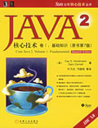
参考书籍
Java面向对象的编程
作者: 孙卫琴
Java核心技术(第七版)

Slide 16
Java 认证介绍
J2SE
SCJP
Sun certified java5 programmer
Scjp主要偏重于对java语言的语法与及JDK的内容.
SCJD
Sun certified java5 Developer
SCJD相对于SCJP进一步测试用JAVA 开发应用程序的能力

Slide 17
开发工具
开发环境
JDK
编辑器只要是文本编辑器或unix环境下的vi
Windows环境可以使用功能较在的文本编辑器
集成开发环境 Eclipse IDE
NetBeans等
Eclipse下载网站
http://java.sun.com

Slide 18
本章目标
了解高级语言开发的一般步骤
正确安装及配置Java开发和运行环境
理解JVM的运行机制
了解java语言的垃圾回收机制
编写并运行第一个java代码

Slide 19
下载并安装JDK
1.从以下网站可下载JDK
http://java.sun.com
根据开发机器的不同，请下载相应平台下的JDK
2. Install JDK
Windows: run the executable
Unix: run the shell

Slide 20
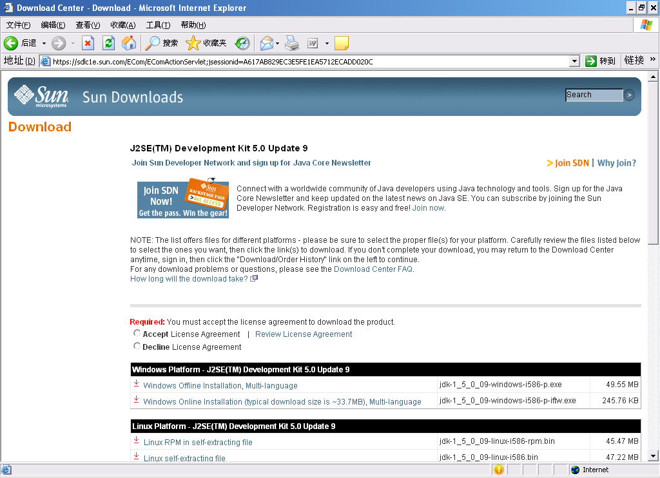
JDK 下载页面
Win 32平台JDK下载
Linux平台JDK下载

Slide 21
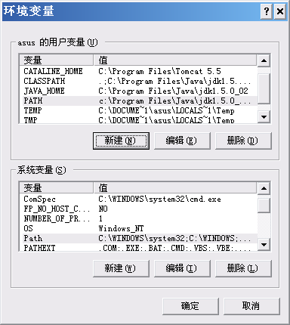
配置Java环境变量
3. 设置如下三个环境变量: JAVA_HOME, CLASSPATH, PATH
Windows 2000/NT/XP系统：
开始—设置—控制面板—系统—高级—环境变量

Slide 22
配置Java环境变量
Unix系统：
csh: 添加以下三行命令到 $HOME/.cshrc文件中
setenv JAVA_HOME /usr/java...
setenv PATH $JAVA_HOME/bin:...
setenv CLASSPATH .
bsh/ksh:添加以下三行命令到 $HOME/.profile文件中
JAVA_HOME=/usr/java
PATH=$JAVA_HOME/bin:$PATH
CLASSPATH=.
export JAVA_HOME PATH CLASSPATH

Slide 23
linux环境下的JDK安装
1、新建终端,打开配置文件
bash
cd vi .bash_profile
2、设置环境变量(在原有的基础上增加这两行)
JAVA_HOME=JDK安装目录 (在opt目录下已经有JDK)
PATH=$PATH:$JAVA_HOME/bin (多个值以冒号分隔)
CLASSPATH=.
export JAVAHOME CLASSPATH PATH
3、使执行文件生效或注销一下
. .bash_profile //此命令在于重新载入配置文件，只对当前终端有效

Slide 24
测试JDK是否安装成功
java
javac
java –version
如果以上三个命令都能运行的话，说明安装成功反之如出现 command not
found 之类的提示,则应进行检查重新设置

Slide 25
Windows环境下的安装配置
1、安装JDK软件包
2、设置环境变量
点击我的电脑右键----->属性------>高级------>环境变量
------->新建 JAVA_HOME=JDK安装目录
编辑: path=在原来的path路径前增加 JDK安装目录/bin
注意windows平台中是以分号分隔
3、测试 运行cmd
java javac java -version
如果以上三个命令都能运行的话，说明安装成功

Slide 26
JDK安装目录树介绍
Bin 编译器和工具
Demo 演示
Docs HTML格式的类库文档
Include 用于编译本地方法的文件
Jre java运行环境文件
Lib 类库文件
Src 类库源文件

Slide 27
Java虚拟机(JVM)
提供字节码（bytecode）的运行环境
屏蔽底层平台的差异
Bytecode
JVM
CPU

Slide 28
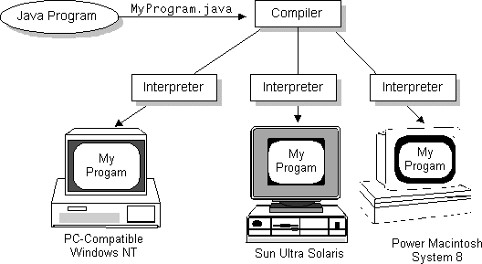
JVM的作用

Slide 29
Java垃圾收集的概念
Java语言使用new运算符来分配内存空间，没有动态内存分配的概念。
Java系统线程自动处理无用内存空间的垃圾收集
Java程序员只能建议，但不能强制JVM去执行垃圾收集程序，使用下面的代码：
java.lang.System.gc()/java.lang.Runtime.gc()

Slide 30



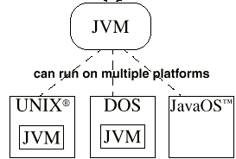
Java程序的运行过程
HelloWorldApp.java
javac
HelloWorldApp.class
跨平台
java
不跨平台

Slide 31
开发第一个JAVA程序HelloWorld.java
public class HelloWorld{
public static void main(String args[]){
System.out.println(“Hello World!”);
}
}

Slide 32
要点(1)
一个源文件中至多只能有一个public的class
源文件名必须和它中定义的public的类名相同
一个文件中可以同时写多个类，但是只能有一个公开的类
Main方法 java程序的入口

Slide 33
要点(2)
编写源代码, 生成 .java文件
编译源代码, 生成.class 文件
javac HelloWorld.java
运行该程序
java HelloWorld

Slide 34
Jvm加载字节码文件
- 加载代码 (类加载器)
将class字节码文件读入内存,并放在数据的方法区,在堆区中创建
java.lang.Class对象,用于封装类在方法区内的数据结构
- 连接 把已经读入内存的类的二进制数据合并到jvm运行环境中去
- 验证代码 (字节码校验器)
保证加载类有正确的内部结构,并与其他类协调一致辞主要有以下几
个方面:文件结构检查,语义检查,字节码验证,二进制兼容的验证
-准备 Jvm为类的静态变量分配内存,并调置默认的初始值
-解析 Jvm把类的二进制数据中的符号引用替换为直接引用
- 执行代码 (解释器) Jvm执行类初始化语句,为类静态变量赋以初值

Slide 35
练习 ：Information.java
开发一个Java程序打印出下列信息:
姓名
性别
年龄
毕业学校
户籍

Slide 36
Package包结构
Package a.b.c;
public class HelloWorld{
public static void main(String args[]){
System.out.println(“Hello World!”);
}
}
将生成的字节码文件以包结构形式来存放，用于方便管理类文件
Package 必须要写在源文件第一行，注释除外

Slide 37
Package包结构
带有包结构的程序在编译是需要加参数：
Javac -d . HelloWorld.java
运行带包结构的程序时，要指定类全名
Java a.b.c.HelloWorld

Slide 38
Import 导入机制
Package a.b.c;
Import java.util.*;
public class HelloWorld{
public static void main(String args[]){
System.out.println(“Hello World!”);
System.out.println( new Date() );
}
}

Slide 39
生成java doc文档
/**
此种注释存在于源代码中时，编译时使用javadoc命令可以
生成doc文档
*/
用法：
Javadoc -d . HelloWorld.java

Slide 40
生成java doc文档
@author
@version
等标注在javadoc中的使用
使用以上标记时要增加 –author - version参数进行注释文档的抽取,默认情
况下会忽略

Slide 41
压缩成jar文件
在java中可以将生成的字节码文件按照生成目录的结构压缩
成jar文件方便使用
压缩命令：
Jar -cvf first.jar a
解压命令：
jar -xvf first.jar
运行jar 文件中的程序:
java -classpath first.jar a.b.c.HelloWorld

Slide 42
Jar命令参数
x 解压
u 更新
d 列表
v 显示压缩过程
c 创建压缩文件
f 压缩文件名
m 按照清单指定的系统进行压缩

Slide 43
命令行参数Echo.java
public class Echo
{
public static void main(String args[]){
System.out.println(args[0]);
}
}
运行命令：
Java Echo wsd0703

Slide 44
要点：
可执行程序必需要main方法
只能public和static调换位置
args可以是任意的名字
args[0] 代表第一个命令行参数
注意:运行时一定要有命令行参数输入,否则会有数组下标越界异常出现

Slide 45
练习：
编程打印出所有命令行的参数。
从命令参数中接收姓名，在程序打印
Hello xxxxx

Slide 46
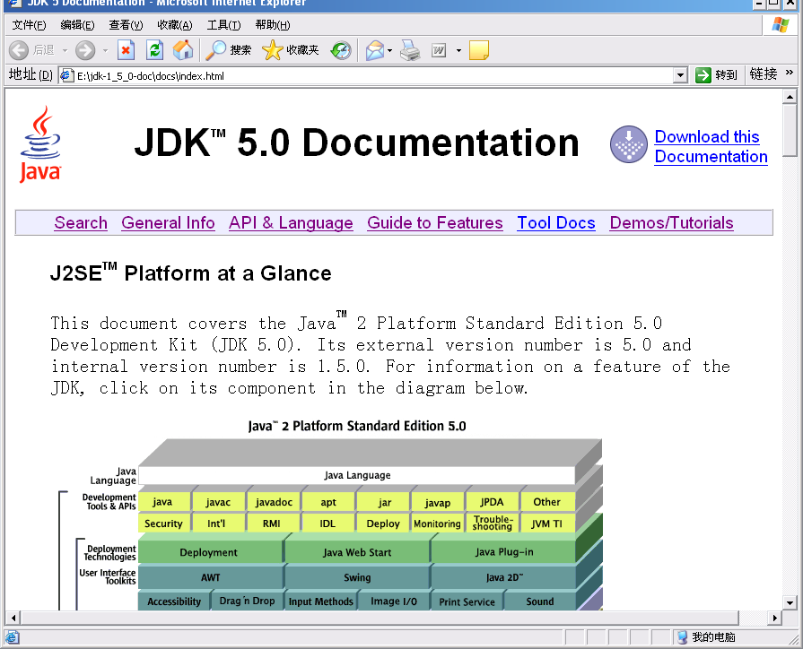
Java API 文档
Download it from http://java.sun.com

Slide 47
本章总结
在这一章里，我们讨论了以下问题:
怎样建立Java开发环境
Java语言的关键特性
Java虚拟机(JVM)的功能
Java的垃圾收集机制
常用Java开发命令和开发工具包
编写并运行一个Java应用程序

Slide 48
本章目标
程序注释
标示符
关键字
基本数据类型
-

Slide 49
注 释
三种类型的注释
//单行注释
/*这是 一段多行注释， 它跨越了多个行 */
/** 这是一个文档注释，可以使用JDK的javadoc工具从原文件
中抽取这种注释形成程序的帮助文档。
*/
使用javadoc命令建立HTML格式的程序文档
javadoc [options] [packagenames] [sourcefiles] [@files]
Notes:
nf

Slide 50
Java的标示符
1，什么是标示符？
在java语言中用来给一个类、变量或方法命名的符号
2，标示符的命名规则：
以字母, “_” 或 “$”符号开头
可以包含字母、 “_” 、“$”和数字符号
大小写敏感
不能与保留关键字冲突
没有长度限制
例如：identifier _sys_ var1 $char userName
user_ name

Slide 51
Java的标示符（续）
3，命名约定：
类名, 接口名 ：每个单词的首字母应该大写。
class MyFirstClass interface Weapon
字段、方法以及对象：第一个单词首字母应小写，其他单词首字母大写。
boolean isWoman
void setName(String name)
常量：全部用大写字母表示。
public final int GREEN
public final int HEAD_ COUNT
Java包（Package）：它们全都字母小写。
package java.awt.event

Slide 52
Java中的关键字
关键字列表：
abstract boolean break byte case catch char class continue default do double else extends enum false final finally float for if implements import instanceof int interface long native new null package private protected public return short static super switch synchronized this throw throws transient true try void volatile while
Java 中 true false不是关键字,而是boolean类型的字面量
保留字：const，goto
所有的关键字都是小写，friendly，sizeof不是java的关键字

Slide 53
数据类型
基本数据类型（primitive type）
byte short int long
float double char boolean
引用数据类型（reference type）

Slide 54
Java的基本数据类型
boolean 布尔值（ true 或 false）
byte 8-bit 整形值
short 16-bit 整形值
int 32-bit 整形值
long 64-bit 整形值
char 16-bit unicode编码的字符
double 64-bit 浮点数值
float 32-bit 浮点数值

Slide 55
布尔类型-boolean
一个boolean类型的变量用来表示一个或真或假的关系
一个 boolean 类型变量的值必须是true 或 false二者之一
boolean isCorrect = true;

Slide 56
文本数据类型—char和 String
char
1，其实就是一个无符号的16位整形，其范围为0～65535，用来存储该字符
的 Unicode编码值，因为Unicode 编码中包含汉字的编码，所以一个
char类型的变量也可以存储一个汉字字符。
2，在代码中直接给出的一个字符值必须用单引号括起来。
char zhChar = ‘中’；
char enChar = ‘a’;
char ucChar = ‘\u0060’;
3，对某些不方便直接书写或直接书写有歧义的字符，java语言规定用
转义字符给出。
4，可以把char类型数据当作整数数据来操作。例如：
int three=3;
char one=’1’;
int four=three+one;

Slide 57
转义字符
Java语言中转义字符都以‘\’给出
常用转义字符列表：
转义字符 描述
\ddd 1到3位8进制数所表示的字符(ddd)
\uxxxx 1到4位16进制数所表示的字符(xxxx)
\’ 单引号字符
\’’ 双引号字符
\\ 反斜杠字符
\r 回车
\n 换行
\f 走纸换页
\t 横向跳格
\b 退格

Slide 58
字符串类型----String
String
1，是JDK中定义的一个类，不是基本数据类型
2，一个String对象可以用来存储多个字符，在程序中直
接给出一个String值要用双引号括起来
String myName = “Ice Xu”;
3，可以使用 + 运算符把多个String数据连接起来，并且
还可连接其他类型的数据
例如：
int count=7;
System.out.println("Counted " + count + " chars." );

Slide 59
整形数据（byte, short, int and long）
三种形式给一个整形变量直接赋值:
十进制、八进制和十六进制
直接给出的值默认是int类型。
长整形值应该在数字后面跟上 ‘l’ 或 ‘L’标示。
public void testIntType() {
int ia = 0x55; //十六进制
int ib = 011; //八进制
byte bb = 0x771;
byte ba = (byte)0x771;
long la = 1234567L; //十进制
}
Notes:
What is the best way to apply each type of J2EE component?
Where does it make sense to use Java Servlets and where to use Java Server Pages?
What is the best way to factor business logic between entity beans and session beans?
How do you choose between container-managed and bean-managed persistence when using entity beans?
What are the design and performance trade-off s between choosing a distributed architecture and one based on local interfaces?
In this increasingly security-conscious world, how do you design distributed applications to be accessible to users who need them and secure from unwanted intrusion?

Slide 60
整形数据在计算机内的存储方式
计算机能存储的值都是二进制值,整形数据在计算机中的存储方式分两种情况讨论：
1，正整数，存储该数字的二进制原码。
2，负整数，存储该数字的二进制补码。
short a=57;
0000 0000
0011 1001
int a=57;
0000 0000
0000 0000
0000 0000
0011 1001
1111 1111
1100 0111
short a=-57;
int a=-57;
1111 1111
1111 1111
1111 1111
1100 0111
高字节位
低字节位

Slide 61
浮点数据类型— float 和 double
直接在程序中书写的浮点数默认为 dobule类型。
float 类型的数据占32位长度（4 Bytes）
double类型的数据占64位长度（8 Bytes）
直接表示一个float 类型的值必须在数字后跟 ‘f’ 或‘F’
直接表示一个double 类型的值可以在数字后跟‘d’ 或‘D’
可以用科学计数法表示，如：123.456e3或123.456E3
public void testFloatType() {
float fa = 123.4f;
float fb = 12.5E300F;
float fc = (float)12.5E300;
double da = 123D;
double db = 123.456D;
double dc = 123.45e301;
}

Slide 62
基本数据类型的取值范围
Type | Bits | Bytes | Minimum Range | Maximum Range
boolean | 8 | 1 | Only two values :true or false
byte | 8 | 1 | -2⁷ | 2⁷ - 1
short | 16 | 2 | -2¹⁵ | 2¹⁵ - 1
char | 16 | 2 | 0 | 2¹⁶-1
int | 32 | 4 | -2³¹ | 2³¹ - 1
long | 64 | 8 | -2⁶³ | 2⁶³ - 1
float | 32 | 4 | Not needed | Not needed
double | 64 | 8 | Not needed | Not needed

Slide 63
变量的声明和赋值
package sample;
public class Assign {
public static void main(String args[]) {
int x, y; // 声明int类型变量x和y
float z = 3.414f; // 声明float类型变量并赋值
double w = 3.1415; //声明double类型变量并赋值
boolean truth = true; //声明boolean类型变量并赋值
char c; //声明char类型变量c
String str; //声明String类型的引用
String str1 = “bye”; //声明String类型的引用并且实例化
c = ‘A’; // 给c变量赋值
str = “Hi out there!”; // 给str实例化
x = 6;
y = 1000;
}
}

Slide 64
引用数据类型（reference type）
数组Array ，类 classe，接口interface属于reference 类型。
reference 类型的变量是所引用的对象的内存地址。
例子：
class MyDate {
private int day = 1;
private int month = 1;
private int year = 2000;
public MyDate( int day, int month, int year) { ... }
public void print() { ... }
}
public class TestMyDate {
public static void main( String[] args) {
MyDate my_ birth = new MyDate( 22, 7, 1964);
}
}

Slide 65
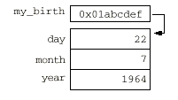
引用数据类型（reference type）
创建一个类对象：
MyDate my_ birth = new MyDate( 22, 7, 1964);

Slide 66

引用数据类型（reference type）
两个引用变量的赋值将会产生如下结果：
int x = 7;
int y = x;
MyDate s = new MyDate( 22, 7, 1964);
MyDate t = s;
t = new MyDate( 22, 12, 1964);
两个变量指向同一个对象：

Slide 67
对象气球
对象就像一个充满氢气的气球，我们没有办法直接去得到它，要想对它的使用都必须通过一根连着它的绳子来访问，这根绳子就是对象的引用。
一根绳子同时只能连着一个气球，就像一个引用同时只能指向一个对象；
可以用多根绳子同时连接一个气球，也就是可以有多个引用同时指向同一个对象；
如果某个气球没有任何绳子连着它，那它就会飞走，同样，某个对象如果没有引用连接它，它就会成为垃圾，等着被java的垃圾收集器回收；
如果某根绳子没有连接任何气球，那么它就是一个空引用，对它的访问没有意义。
同样，某个引用如果没有指向对象，那么对它的访问将会抛出NullPointerException
对象
对象
对象
引用
引用
引用
null

Slide 68
本章总结
在这一章中，我们讨论了以下问题:
不同类型的注释
标示符和关键字
基本数据类型
引用类型
对象的概念

Slide 69
练 习
1，写一个程序，要求定义出boolean,int,char,double,float,String
类型的变量并赋初值，然后将这些值输出出来。
2，程序中定义有如下语句，画出这些整形值在内存空间中的存储
状态。
int a=74;
int b=-132;
int c=0x2B8F;
3，下列哪些赋值语句是错误的：
(1) byte b= 0x175;
(2) int i=0x27f;
(3) char c=123;
(4) int a=‘真’;
(5) float f=12.345E2;
(6) boolean f=0;

Slide 70
练 习
4，判断下列语句中的a和b的值是否相等：
(1) int a=0; int b=‘0’;
(2) int a=0; char b=‘\u0000’;
(3) int a=123; char b=‘\u007B’;
(4) int a=0x123; char b=123;
(5) int a=3+‘5’; char b=’8’;
(6) int a=‘3’+’5’; char b=‘8’;
(7) char a=‘\u0000’; char b=‘0’;

Slide 71
本章目标
Java的运算符
基本数据类型的赋值
布尔表达式
选择结构(if else,switch)
循环结构（while,do…while,for）
使用continue和break进行循环控制

Slide 72
常用运算符列表
序号 | 描述 | 运算符 | 结合性
1 | 括号和引用 | （） [ ] 。 | 左→右
2 | 单目运算符 | ++ - - ！ ~ | 右→左
3 | 算术运算符 | * / % + - | 左→右
4 | 关系运算符 | > >= < <= == != | 左→右
5 | 逻辑运算符 | && || & | | 左→右
6 | 位运算符 | << >> >>> & | ^ | 左→右
7 | 条件运算符 | ？： | /
8 | 赋值运算符 | = += -= *= /= %= >>= >>>= <<= &= |= ^= | 右→左

Slide 73
算术运算符
说明：
Java对“+”运算符进行了扩展，使它能够进行字符串的连接，
如“abc”+“de”，得到串“abcde”
++i , --i 在使用i前，先使i的值改变
i++ , i-- 在使用i后，再改变i的值

Slide 74
关系运算符
说明：
Java中，任何数据类型的数据（包括基本类型和引用类型）都可以通过==或!=来比较是否相等(这与C、C++不同)。
关系运算的结果返回true或false，而不是C、C++中的1或0。
等于和不等于适用于所有内建的数据类型，但其他比较不适用于boolean类型。

Slide 75
布尔逻辑运算符
逻辑运算符AND（&&）、OR（||）以及NOT（!）能生成一个布尔值（true或false）
说明：
只可将AND，OR或NOT应用于布尔值。不可将一个非布尔值当作布尔值在逻辑表达式中使用
例如：以下是非法的。
int i=1,j=2;
i && j
i || j
!i

Slide 76
布尔逻辑运算符
说明：
对浮点数字的比较是非常严格的。
短路运算：
1、a && b && c
2、a || b || c
3 、x=y=1 a=5, b=3,c=2,d=1
(x=a<b) &&(y=c<d) x ,y =?

Slide 77
位运算符
运算符
用法
描述
~
~ op
按位取反
&
op1 & op2
按位与
|
op1 | op2
按位或
^
op1 ^ op2
按位异或
>>
op1 >> op2
op1右移op2位
<<
op1 << op2
op1左移op2位
>>>
op1 >>> op2
op1无符号右移op2位

Slide 78
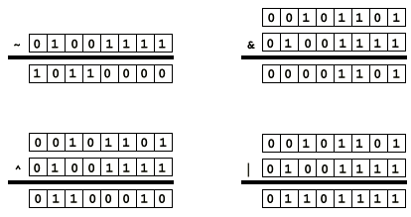
位运算符（~, &, | , ^）

Slide 79
位运算符（ >>, >>>, <<）
说明：
>> ：将一个数的各二进制位全部右移若干位,移到右端的低位被舍弃，最高位则移入原来高位的值
例如 ： a = 00110111，则 a>>2 = 00001101
b = 11010011，则 b>>2 = 11110100
右移一位相当于除2取商
例如： 128 >> 1 returns 128/ 2¹ = 64
256 >> 4 returns 256/ 2⁴ = 16
-256 >> 4 returns -256/ 2⁴ = -16
>>> ：一个数的各二进制位无符号右移若干位，与运算符>>相同，移出的低位被舍弃，但不同的是最高位都补0。
如 a = 00110111， 则 a>>>2 = 00001101
b = 11010011， 则 b>>>2 = 00110100

Slide 80
位运算符
说明：
<< ：用来将一个数的各二进位全部左移若干位。高位左移后溢出舍弃，低位补0。
例如：a = 00001111，则a<<2 = 00111100。
在不产生溢出的情况下，左移一位相当于乘2
128 << 1 returns 128 * 2¹ = 256
16 << 2 returns 16 * 2² = 64

Slide 81
类型转换
基本数据类型和引用类型的数据都可以转换类型，但这种转换是有限制的
类型转换分为两种：自动类型转换(隐含转换)和强制类型转换(显式转换)
隐含类型转换发生在把一个子类型赋给一个超类型时
显式类型转换有一定的限制

Slide 82
基本数据类型转换序列
说明：
1，在本图中，顺着箭头方向的类型转换可以自动进行，
逆箭头方向的转换或无箭头类型之间的转换必须强制转换。
2，能将A类型变量自动转换成B类型变量的前提条件是这种
转换不会造成数据和精度的丢失，即A类型的取值范围是
B类型的取值范围的子集。
byte
short
char
int
long
float
double

Slide 83
类型转换的例子
package sample;
public class CastingTest {
public void implictCasting() {
byte a = 0x60;
int ia = a;
char b = 'a';
int c = b;
long d = c;
long e = 1000000000L;
float f = e;
double g = f;
String s = "hello";
Object o = s;
}
public void explicitCasting() {
long l = 1000000L;
int i = l; //(int)l;
double d = 12345.678;
float f = d; //(float)d;
Object o = new String("Hello");
String str = o; //(String)o;
}
}

Slide 84
流程控制语句
1分支语句：if-else, switch-case
2循环语句：for, while, do-while
3 循环跳转语句： break, continue, label:

Slide 85
选择结构—if else
if else 的语法结构
1,基本结构
3,多层嵌套
if( boolean expression){
code block 1
}else{
code block 2
}
if( boolean expression 1){
code block 1
}else if (boolean expression 2){
code block 2
}else{
code block 3
}
2,省略else分支
if( boolean expression){
code block
}

Slide 86
选择结构—switch case
switch case 实现多分支选择结构的语句：
switch(expression) { case 整数值1 : 语句; break; case 整数值2 : 语句; break; case 整数值3 : 语句; break; case 整数值4 : 语句; break; case 整数值5 : 语句; break; //.. default:语句; }

Slide 87
switch case 说明
说明：
表达式expression可以是以下四种基本数据类型和枚举类型
(byte，short，int，char)
case子句中的值必须是常量，而且所有case子句中的值应是不同的
case通常与break语句联用，以保证多路分支的正确实现。
多个case可以公用一组执行语句。

Slide 88
switch case 应用
例题：根据考试成绩的等级打印出百分制分数段。
public class GradeLevel{
public static void main( String args[ ] ){
System.out.println("\n**** first situation ****");
char grade='C'; //normal use
switch( grade ){
case 'A' : System.out.println(grade+" is 85~100");break;
case 'B' : System.out.println(grade+" is 70~84");break;
case 'C' : System.out.println(grade+" is 60~69");break;
case 'D' : System.out.println(grade+" is <60");break;
default : System.out.println("input error");
}
}

Slide 89
for循环
格式
for(初始表达式; 布尔表达式; 步进){ 循环体语句块
}
说明：
无论初始表达式，布尔表达式，还是步进，都可以置空。
初始表达式在整个循环过程中只执行一次。
for(int i = 0, j = 1; i < 10 && j != 11; i++, j++)
/* body of for loop */;

Slide 90
while 循环
格式：
while(布尔表达式){ 循环体语句块
} 例子：
public class WhileTest {
public static void main(String[] args) {
double r = 0;
while(r < 0.99d) {
r = Math.random();
System.out.println(r);
}
}
}

Slide 91
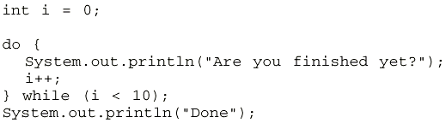
do while 循环
格式：
do {
循环语句
}while(布尔表达式)；
例子:

Slide 92
break
不带标号的break语句，跳出它所在的循环语句或switch 语句，并从紧跟该循环语句或switch 语句后的第一条语句处执行
int n=13;
boolean flag=true;
for(int i=2;i<=n/2;i++){
if(n%i==0){
flag=false;
break;
}
}
System.out.println(n+(flag?” is”:”is not”)+” a prime number”);

Slide 93
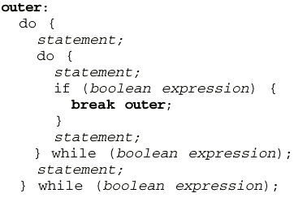
带标号的 break
带标号的break语句：
对Java来说，唯一用到标签的地方是在循环语句之前，如：
label1: 循环语句
跳出标号所指定的块，并从紧跟该块后的第一条语句处执行

Slide 94
continue
不带标号的continue语句，用来结束本次循环，跳过循环体中下面尚未执行的语句，接着进行终止条件的判断，以决定是否继续循环
带标号的continue语句跳转到标号指明的外层循环中。

Slide 95
本章总结
在这一章里，我们讨论了以下问题:
实例变量和局部变量
实例变量的初始化
Java语言的运算符
基本数据类型和引用类型
使用 if, switch, for, while, do, break and continue 来控制程序的流程

Slide 96
练 习
1，编写程序，判断给定的某个年份是否是闰年。
闰年的判断规则如下：
（1）若某个年份能被4整除但不能被100整除，则是闰年。
（2）若某个年份能被400整除，则也是闰年。
2，给定一个百分制的分数，输出相应的等级。
90分以上 A级
80~89 B级
70~79 C级
60~69 D级
60分以下 E级
3，编写程序求 1+3+5+7+……+99 的和值。

Slide 97
练 习
练习一：
利用for循环打印 9*9 表?
1*1=1
1*2=2 2*2=4
1*3=3 2*3=6 3*3=9
1*4=4 2*4=8 3*4=12 4*4=16
1*5=5 2*5=10 3*5=15 4*5=20 5*5=25
1*6=6 2*6=12 3*6=18 4*6=24 5*6=30 6*6=36
1*7=7 2*7=14 3*7=21 4*7=28 5*7=35 6*7=42 7*7=49
1*8=8 2*8=16 3*8=24 4*8=32 5*8=40 6*8=48 7*8=56 8*8=64
1*9=9 2*9=18 3*9=27 4*9=36 5*9=45 6*9=54 7*9=63 8*9=72 9*9=81

Slide 98
练习二:
求500以内的完备数？
（提示：完备数就是所有约数和等于本身的数 6 = 1 + 2 + 3）
练习三：
从命令行接受一个参数年份，计算此年份是否为闰年?
练习四:
输出所有的水仙花数，把谓水仙花数是指一个数3位数，其各各位数字立方和等
于基本身，
例如： 153 = 1*1*1 + 3*3*3 + 5*5*5

Slide 99
练习六:求 a+aa+aaa+.......+aaaaaaaaa=?
其中a为1至9之中的一个数，项数也可以指定?
练习七：
求 2/1+3/2+5/3+8/5+13/8.....前20项之和？

Slide 100
练习八：
利用程序输出如下图形:
*
***
*****
*******
*****
***
*

Slide 101
本 章 目 标
声明并建立一个基本类型的数组和引用类型的数组
为什么数组在使用前必须初始化
定义并初始化一个数组
正确使用数组中的元素
创建一个多维数组（存放数组的数组）

Slide 102
声明数组
相同的数据类型元素类型按一定的顺序排列就构成了数组
数组元素可以为：
基本数据类型
某一类的对象（引用类型）
建立java数组需要以下三个步骤：
声明数组
创建数组空间
初始化数组元素

Slide 103
创建数组
声明数组的语法格式有两种如下：
数组元素类型 数组名[ ]；
数组元素类型[ ] 数组名；
例如：char s[]; Point p[];
或： char[] s; Point[] p;

Slide 104
数组实例化
说明：
为数组开辟内存空间，在创建数组空间时必须为它指明数组的长度。
一个数组是一个对象，所以用new来创建数组
语法格式为： 数组名 = new 数组元素类型[数组元素的个数]；
例如：
int[] MyIntArray;
MyIntArray =new int[10];

Slide 105
数组实例化
说明：
也可以在创建数组空间的时候，同时将初值给出来，例如： int[] MyIntArray={1,2,3,4,5,6,7,8,9}; 存储空间的分配等价于使用new
基本数据类型的数组元素系统会自动初始化为默认值（对于数值，默认值就是零；对于char，它是null；而对于boolean，它却是false）。
数组名是对数组对象的一个引用。

Slide 106
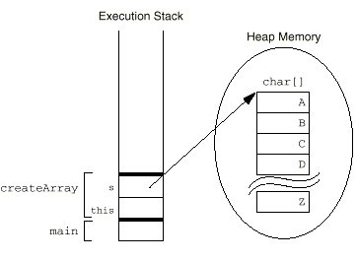
创建一个基本数据类型的数组
创建一个基本数据类型元素
的数组：
public char[] createArray(){
char[] s;
s = new char[ 26];
for ( int i= 0; i< s.length; i++ ) {
s[ i] = (char) (‘A’+ i);
}
return s;
}

Slide 107
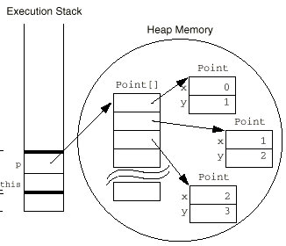
创建一个对象数组
创建一个对象数组：
public Point[] createArray(){
Point[] p;
p = new Point[10];
for ( int i= 0; i<p.length; i++ ) {
p[i] = new Point( i, i+1);
}
return p;
}

Slide 108
多维数组
1. 定义方式：type 维数 arrayName；
例如：int [][] intArray；int[][][] a2；
2. 分配内存空间: 有两种方法：
直接为每一维分配空间， 如int[][] a = new int[2][3]；
int twoDim [][] = new int [][ 4]; //error
分别为每一维分配空间
如： int[][] a = new int[2][ ]；
a[0] = new int[3];
a[1] = new int[3];
可以为每行设置为空间大小不同的数组。
如： a[0] = new int[3];
a[1] = new int[5];

Slide 109
多维数组说明
说明：Java中多维数组被看作数组的数组。例如二维数组为一个特殊的一维数组，其每个元素又是一个一维数组。
3. 初始化
有两种方式：
先定义数组，分配空间，然后直接对每个元素进行赋值
在定义数组的同时进行初始化。
如：int a[][] = {{2,3}, {1,5}, {3,4}};

Slide 110
数组的拷贝
使用 System . arraycopy() 方法:
// original array
int elements[] = { 1, 2, 3, 4, 5, 6 };
// new larger array
int hold[] = { 10, 9, 8, 7, 6, 5, 4, 3, 2, 1 };
// copy all of the elements array to the hold
// array, starting with the 0th index
System. arraycopy( elements, 0, hold, 0, elements. length);

Slide 111
本章总结
在这一章里，我们讨论了以下问题:
如何声明并建立一个基本数据类型的数组和引用类型的数组
为什么数组在使用前必须实例化
怎样定义并初始化数组
怎样知道数组的元素个数
怎样建立一个多维数组

Slide 112
练 习
1.定义一个int型的一维数组，包含10个元素，分别赋一些随机整数，然后求出所有元素
的最大值，最小值，平均值，和值，并输出出来。
2.定义一个int型的一维数组，包含10个元素，分别赋值为1~10， 然后将数组中的元素
都向前移一个位置，即，a[0]=a[1],a[1]=a[2],…最后一个元素的值是原来第一个元素
的值，然后输出这个数组。
3. 定义一个int型的一维数组，包含40个元素，用来存储每个学员的成绩，循环产生40个
0~100之间的随机整数，将它们存储到一维数组中，然后统计成绩低于平均分的学员的
人数，并输出出来。
4. （选做）承上题，将这40个成绩按照从高到低的顺序输出出来。
5,（选做）编写程序，将一个数组中的元素倒排过来。例如原数组为1，2，3，4，5；
则倒排后数组中的值为5，4，3，2，1。

Slide 113
练 习
6,要求定义一个int型数组a,包含100个元素,保存100个随机的4位数。再定义一个
int型数组b，包含10个元素。统计a数组中的元素对10求余等于0的个数，保存
到b[0]中；对10求余等于1的个数，保存到b[1]中，……依此类推。
7,定义一个20*5的二维数组，用来存储某班级20位学员的5门课的成绩；这5门课
按存储顺序依次为：core C++，coreJava，Servlet，JSP和EJB。
（1）循环给二维数组的每一个元素赋0~100之间的随机整数。
（2）按照列表的方式输出这些学员的每门课程的成绩。
（3）要求编写程序求每个学员的总分，将其保留在另外一个一维数组中。
（4）要求编写程序求所有学员的某门课程的平均分。
8,完成九宫格程序?
9,求一个3*3矩阵对角线元素之和

Slide 114
方法的概念
模块化的思想：把一个大的问题细分为若干个小的问题
方法：完成某一具体功能的封装的程序模块
输入
输出
方 法
当我们要建一栋大楼，我们不需要把一砖一瓦的建立过程全部写在一个程序
代码块里，我们可以把建大楼的工作划分成若干个功能模块，让每一个模块
完成一部分功能，这样方便我们对程序的管理和维护，比如：打地基的方法，
建主体的方法，装修的方法等等。而在我们的主题程序中只需要对他们去依
次调用就可以完成整个建大楼的工作
主方法
方法A
方法B
模块化的程序设计过程实际
上就是方法之间相互调用的
过程

Slide 115
方法的定义
<修饰符> <返回值> <方法名>([<参数列表>])
[throws <声明抛出异常类型>] {<方法体语句块>}
public void setName(String name) throws IllegalNameException {…}
public String getName() {…}
如果一个方法没有明确的返回值，那么它的返回值类型必须定义为void
构造方法没有返回值，也不能写void

Slide 116
模块化程序设计—方法的调用
方法调用的基本步骤：
1，为被调用方法分配临时存储空间。
2，将实参的值复制一份传给形参。
3，程序流程跳到被调用方法中执行。
4，被调用方法执行完成或遇到return语句，则程序流程跳回主方法，
同时被调用 方法的临时存储空间被回收。

Slide 117
方法的调用(图解)
public class MethodInvoke{
public static void main(String[] args){
int age=21;
addAge(age);
System.out.println(“age=“+age);
}
public static void addAge(int a){
a++;
System.out.println(“a=“+a);
}
}
step1: 为被调用方法分配临时存储空间
step2: 将实参的值复制一份传给形参
step3:程序流程跳到被调用方法中执行
step4: 被调用方法执行完成或遇到return语句，则程序流程跳回主方法，
同时被调用 方法的临时存储空间被回收
F:\>java MethodInvoke
a=22
main()方法
addAge()方法
age=21
21
21
a
age
22

Slide 118
练 习
1，写一个方法，求1+3+5+7+…的前n项的和，n通过方法参数给定，和值通过
方法返回值返回。
3，写一个方法，用来求一个整形数组中的最大元素，方法需要一个int[] 类型的
参数，返回一个整形值。
4，写一个方法用来判断一个整数是否是素数，如果是则返回true,否则返回false,
在主方法中调用这个方法，验证其是否正确。
5，写一个方法用来生成一个整形数组，该方法返回一个int[] 类型，需要一个int
型参数，数组的大小由传进来的参数决定。
6，要求将第4章练习7的(1)~(4)步分别用方法实现。

Slide 120
本章目标
面向对象编程的基本概念：封装、继承和多态
private 和 public 修饰符
对象的创建和初始化
方法的调用
方法的重载和覆盖
this和super关键字
理解Java语言中的下列概念：
package、import、class、member method、field、constructor、override/overload、superclass

Slide 121
面向对象的基本概念
面向对象主要针对面向过程。
面向过程的基本单元是函数。
什么是对象：EVERYTHING IS OBJECT（万物皆对象）
面向对象的观点：一切皆对象
所有的事物都有两个方面：
有什么（属性）：用来描述对象。
能够做什么（方法）：告诉外界对象有那些功能。

Slide 122
什么是类
类（Class）— 抽象的数据类型，用来描述某一类具有相同特性的对象。
类是一种复杂的数据类型，它是将不同类型的数据和与这些数据相关的操
作封装在一起的集合体。这有点像C语言中的结构，唯一不同的就是结构没有定
义所说的“数据相关的操作”，“数据相关的操作”就是我们平常经常看到的“方法”
，因此，类具有更高的抽象性，类中的数据具有隐藏性，类还具有封装性

Slide 123
面向对象的优点
首先，面向对象符合人类看待事物的一般规律。
对象的方法的实现细节是屏蔽的，只有对象方法的实现者了解细节。
注意区分：对象（本身）、对象的实现者、对象的调用者。
分析对象主要从方法开始。
我们通过类来看待对象，类是对象的抽象。

Slide 124
面向对象的优点
其次，采用面向对象方法可以使系统各部分各司其职、各尽所能。
对象之间的耦合性一定要低（比如不同硬盘和不同主板之间的关系）。这样才能
使每个对象本身做成最好的。
对于对象的要求：高内聚、低耦合，这样容易拼装成为一个系统。
实现高内聚就是要最大限度低提高复用性（复用性好是因为高内聚）。
可复用性是OOP的基础。
对象的功能越简单，复用性就越好。（对象的耦合性弱，复用性就比较强）
可扩展性
系统的可插入性，是在系统中加入新的对象之后的系统稳定性。
对象的可替换性，是在系统中替换原有的对象之后的系统的稳定性。

Slide 125
面向对象与面象过程区别
比较面向过程的思想和面向对象的思想：
面向过程的思想：
Algorithms + Data Structor = Programs
面向过程是先有算法，后有数据结构。
由过程、步骤、函数组成，以过程为核心；
面向对象的思想：
以对象为中心，先开发类，得到对象，通过对象之间相互通信实现功能
oop关键是让每一个对象负责执行一组相关的任务.
面向对象是先有数据结构，然后再有算法。

Slide 126
定义类
[修饰符] class 类名 [extends 父类名] [implements 接口1 [,接口2…]] {
类的定义主体
}
public class Animal{
String name; //属性
int age; //属性
public Animal(String name,int age){ //构造方法
this.name=name;
this.age=age;
}
public void eat(){ //方法
System.out.println(name+” eating!!”);
}
}

Slide 127
创建一个对象（实例）
为对象分配存储空间,
为成员变量赋初始值
调用构造方法

Slide 128
构造方法
方法名跟类名相同
没有返回值类型
public class Xyz {
// member variables go there
public Xyz() {
// set up the object.
}
public Xyz(int x) {
// set up the object with a parameter
}
}

Slide 129
封 装Encapsulation
隐藏实现细节
为所有用户提供统一界面
增强可维护性

Slide 130
封装Encapsulation
封装:一个对象的不能直接访问另一个对象内部的成员,其它对象的也不能直接
访问本类的私有成员.
a. 把数据和行为结合在一个包中，并对对象的使用者隐藏数据的实现过程。
对象中的数据称为对象的实例字段(instance field), 操作数据的函数和过程称为
对象的方法(method)。一个特定对象就是类在实例字段上有着特定值的某个实例。
b. 实现封装的关键在于绝不让方法直接访问其他类的实例字段。

Slide 131
数据的隐藏
public class Student {
private String name;
private String gender;
private int age;
public Student() {}
…
}
package sample;
public class DataHiddenTest {
public static void main(String[] args) {
Student s = new Student();
s.name = "George"; //illegal
s.gender = "male"; //illegal
s.age = 18; //illegal
}
}

Slide 132
this关键字
this 指向当前类或对象
public class Student {
private String name;
private String gender;
private int age;
……
public void setName(String name) { this.name = name; }
public String getName() { return name; }
public void setGender(String gender) { this.gender = gender; }
public String getGender() { return gender; }
public void setAge(int age) { this.age = age; }
public int getAge() { return age; }
……
}

Slide 133
参数传递
package sample;
public class ParameterTest {
static void increment(int i) { ++i;}
static void changeName(Student s) { s.setName("Larry"); }
static void changeStudent(Student s) { s = new Student("Mary", "female", 20); }
public static void main(String[] args) {
int i = 2;
System.out.println("before increment() " + i);
increment(i);
System.out.println("after increment() " + i);
Student s = new Student("George", "male", 18);
System.out.println("before changeName() " + s);
changeName(s);
System.out.println("after changeName() " + s);
s = new Student("George", "male", 18);
System.out.println("before changeName() " + s);
changeStudent(s);
System.out.println("after changeName() " + s);
}
}
基本数据类型的参数
按值传递
引用类型的参数按引用传递

Slide 134
方法的调用----引用传递
public class MethodInvoke2{
public static void main(String[] args){
Animal a1=new Animal(“xiaoqiang”,4);
addAge(a1);
System.out.println(a1.age);
}
public static void addAge(Animal a){
a.age++;
}
}
a1
name
4
age
main()
addAge()
a1
0x1a2d3c4f
0x1a2d3c4f
a

Slide 135
方法的重载overloading
方法名相同
参数类型一定不同
返回值可以相同也可以不同
package sample;
import java.net.MalformedURLException;
import java.net.URL;
public class OverloadingTest {
public void print(int i) {}
public void print(float f) {}
public String print() { return "Hello"; }
protected URL print(String s) throws
MalformedURLException { return new URL(s); }
}

Slide 136
构造方法的重载
Call to this(…) must be the first statement in constructor
package sample;
public class Employee {
private String name;
private int salary;
public Employee(String n, int s) {
name = n;
salary = s;
}
public Employee(String n) {
this(n, 0);
}
public Employee() {
//int a = 0; //Illegal
this( " Unknown " );
}
}

Slide 137
默认的构造方法
每个类都有构造方法。
如果程序员在定义类时没有定义构造方法的话，Java将自动为该类添加一个公开的空参空实现的构造方法。
如： public Animal () {
}

Slide 138
练习
练习一:
写个学生类有属性 name age schoolName classRoom进行完全封装!
练习二:
写个数学类MyMath
内有 支持各种数据类型的相加相减操作

Slide 139
继承Inheritance
是“is a” 的关系
声明的形式
public class Manager extends Employee {…}
Java是一个单一继承的语言 ---- 一个类只有一个直接父类，如果没有声明父类，则默认的父类为java.lang.Object

Slide 140
继承Inheritance
构造方法不能被继承
方法和属性可以被继承
子类的构造方法隐含的调用父类的默认构造方法
如果父类中没有默认的构造方法，则应该在子类的构造方法的第一行明确的声明调用父类中其他的构造方法。如下形式：
super(…)

Slide 141
super 关键字
super 关键字的两种用法：
代表指向父类的引用
super.age
super.addAge()
代表调用父类的构造方法
super();
super(“wangcai”,8);

Slide 142
继承条件创建对象
当构造一个对象的时候，系统先构造父类对象，再构造子类对象。
构造一个对象的顺序：（注意：构造父类对象的时候也是这几步）
递归地构造父类对象；
顺序地调用本类成员属性赋初值语句；
本类的构造方法。

Slide 143
InheritanceTest.java
package sample;
public class InheritanceTest {
public static void main(String[ ] args) {
new SubA(1);
SubA sa = new SubA();
sa.print();
new SubB();
}
}

Slide 144
InheritanceTest.java(Cont.)
class SuperA {
private int j = 10;
public SuperA(int i) {System.out.println("constructor SuperA(int)"); }
public SuperA() { System.out.println("constructor SuperA()"); }
void print() {System.out.println("print() in SuperA"); }
}
class SubA extends SuperA {
private int k = 2;
public SubA(int i) { super(i); System.out.println("constructor
SubA(int)"); }
public SubA() {
//隐含调用super()-->SuperA()
System.out.println("constructor SubA()");
}
void print() { super.print(); System.out.println("print() in SubA"); }
}

Slide 145
InheritanceTest.java(Cont.)
class SuperB {
public SuperB(String s) {
System.out.println("Constructor superB(String)");
}
}
class SubB extends SuperB {
public SubB() {
super("Hello");
System.out.println("Constructor subB()");
}
}

Slide 146
instanceof 运算符
boolean operator
Type identification
package sample;
public class InstanceofTest {
public static void main(String[] args) {
Employee unknown = new Manager();
Employee gzhu = new Employee("gzhu");
System.out.println("unknown is instanceof manager: " +
(unknown instanceof Manager));
System.out.println("unknown is instanceof employee: " +
(unknown instanceof Employee));
System.out.println("gzhu is instanceof manager: " +
(gzhu instanceof Manager));
System.out.println("gzhu is instanceof employee: " +
(gzhu instanceof Employee));
}
}

Slide 147
类型转换
使用 instanceof 运算符确定对象的类型
子类对象可以隐含扩展为父类型
父类型必须明确声明转化为子类型
不是所有的父类型对象都能转化为子类型
Notes:
nf

Slide 148
方法的覆盖
方法名相同，参数类型相同，返回值也相同
访问权限不能更封闭
抛出异常类型不能更宽泛

Slide 149
OverridenTest.java
package sample;
import java.io.IOException;
public class OverridenTest {
public static void main(String[] args) {
SuperC c = new SubC();
c.methodA(0);
c.methodB();
c.methodC();
c.methodD("hello", 3);
c.methodE("aaa", 2);
}
}

Slide 150
OverridenTest.java(Cont.)
class SuperC {
public void methodA(int i) { System.out.println("methodA(int) in
SuperC"); }
protected void methodB() { System.out.println("methodB() in
SuperC"); }
void methodC() { System.out.println("methodC() in SuperC"); }
public void methodD(String s, int i) throws IOException {
System.out.println("methodD(String, int) in SuperC");
}
public int methodE(String s, int i) {
System.out.println("methodE(String, int) in SuperC");
return 0;
}
}

Slide 151
OverridenTest.java(Cont.)
class SubC extends SuperC {
public void methodA(int i) { System.out.println("methodA(int) in
SubC"); }
public void methodB() { System.out.println("methodB() in SubC"); }
/**The followings are invalid overriding */
private void methodC() { System.out.println("methodC() in SubC"); }
public void methodD(String s, int i) throws Exception {
System.out.println("methodD(String, int) in SubC");
}
public double methodE(String s, int i) {
System.out.println("methodE(String, int) in SubC");
return 0;
}
}

Slide 152
练习
某公司的雇员分为以下若干类：
Employee：这是所有员工总的父类，属性：员工的姓名和生日月份。
方法：getSalary(int month) 根据参数月份来确定工资，如果该月员工过生日，
则公司会额外奖励100元。
SalariedEmployee：Employee的子类，拿固定工资的员工。属性：月薪
HourlyEmployee：Employee的子类，按小时拿工资的员工，每月工作超出160
小时的部分按照1.5倍工资发放
属性：每小时的工资、每月工作的小时数
SalesEmployee：Employee的子类，销售人员，工资由月销售额和提成率决定
属性：月销售额、提成率
BasePlusSalesEmployee：SalesEmployee的子类，有固定底薪的销售人员，
工资由底薪加上销售提成部分 属性：底薪。

Slide 153
多态polymiorphism
多态：
多态指的是编译时类型变化，而运行时类型不变。
多态分两种：
编译时多态：编译时动态重载.
运行时多态：指一个对象可以具有多个类型。

Slide 154
多态polymiorphism
运行时多态的三原则：（应用时为覆盖）
1.对象不变；（改变的是主观认识）
2.对于对象的调用只能限于编译时类型的方法，如调用运行时类型方法报错。
在上面的例子中：Animal a=new Dog()；对象a的编译时类型为Animal，运行时
类型为dog。
注意：编译时类型一定要为运行时类型的父类（或者同类型）。
对于语句：Dog d=(Dog)a。将d强制声明为a类型，此时d为Dog()，此时d就可
以调用运行时类型。注意：a和d指向同一对象。
3.在程序的运行时，动态类型判定。运行时调用运行时类型，即它调用覆盖后的方法。

Slide 155
总 结
面向对象的基本概念 :封装，继承和多态
对象的建立和初始化
对象的方法调用
构造方法
方法的重载和覆盖
this 关键字和 super关键字

Slide 156
练 习
1.写一个形状类Shape
有两个方法一个求周长，一个求面积
2. 写一个长方形类Rect继承于形状类
增加属性长和宽
分别去覆盖求周长和求面积的方法
3.写一个圆形类Circle
增加属性半径
分别去覆盖求周长和求面积的方法
写一个测试类，在测试类中分别创建不同的对象放入进一个Shape
数组中进行，循环数组中的元素求周长和面积

Slide 157
目 标
static 修饰属性和方法
final 修饰类, 方法和变量
abstract 类和方法
接口
访问权限的控制
Object类介绍
String类介绍
main()方法的参数
Wrapper Class

Slide 158
静态变量
一个类只有一份，
被类的所有实例共享
能在没有生成任何类
的实例时就被访问到
在某种意义上类似于
全局变量
直接使用类名来访问
package sample;
public class Animal {
private int serialNumber;
private String name;
private static int counter = 0;
public Animal (String name) {
counter++;
serialNumber = counter;
this.name=name;
}
public static void main(String[] args) {
Animal a1=new Animal(“xiaoqiang”);
Animal a2=new Animal(“wangcai”);
Animal a3=new Animal(“a huang”);
System.out.println("counter " + counter);
System.out.println(a1.name+ “:”+a1.serialNumber);
System.out.println(a2.name+ “:”+a2.serialNumber);
System.out.println(a3.name+ “:”+a3.serialNumber);
}
}

Slide 159
静态方法
可以在没有任何实例时调用
不能在static方法内部访问非static成员
不能被非static方法覆盖
package sample;
public class StaticTest {
int x;
public static void main(String[] args){
System.out.println(Algorithm.add(2 , 3));
//x = Algorithm.add(4,5); //illegal
}
}
class Algorithm {
public static int add(int a, int b) {
return a + b;
}
}

Slide 160
final 关键字
final用来修饰一个类,方法,属性或局部变量
final 类不能被继承
final 方法不能被覆盖
final 变量的值不能被改变
package sample;
public final class FinalTest {
final int i = 10;
/** Creates a new instance of FinalTest */
public FinalTest() {
}
public final int getNumber() {
i = 20; //illegal
return i;
}
}
class FinalSub extends FinalTest {} //illegal
class FinalDemo {
final int getNumber() { return 10; }
}
class FinalDemoSub extends FinalDemo {
int getNumber() { //illegal
return 20;
}
}

Slide 161
abstract类和abstract方法
如果一个方法没有实现的代码，那么它必须被声明为抽象的方法。
public abstract String getName();
如果一个类包含有抽象方法，那么它必须被声明为抽象类。
public abstract class Account{
public abstract String getName();
…
}
抽象类不能实例化----不能生成对象。
可以定义一个抽象类的引用。
Notes:
What is the best way to apply each type of J2EE component?
Where does it make sense to use Java Servlets and where to use Java Server Pages?
What is the best way to factor business logic between entity beans and session beans?
How do you choose between container-managed and bean-managed persistence when using entity beans?
What are the design and performance trade-off s between choosing a distributed architecture and one based on local interfaces?
In this increasingly security-conscious world, how do you design distributed applications to be accessible to users who need them and secure from unwanted intrusion?

Slide 162
接 口
接口是一种特殊的抽象类
接口中所有的方法都是抽象方法
一个类可以实现多个接口
接口中的所有属性都会自动声明为final static
接口与接口之间可以多重继承

Slide 163
访问权限控制
Modifiers | Inside class | The same package | Subclass | other
public | Yes | Yes | Yes | Yes
protected | Yes | Yes | Yes | No
Default (no modifier) | Yes | Yes | No | No
private | Yes | No | No | No

Slide 164
Object 类的方法
public String toString() ：返回对象的字符串描述形式
public boolean equals(Object o)：判断两个对象是否相等
一般来说，我们会根据需要在自己写的类中覆盖这两个方法，
给出自己的定义。

Slide 165
toString()方法
返回描述某个对象的字符串
当直接输出一个对象时，这个方法被隐含的调用
package sample;
public class EqualTest {
public static void main(String[] args) {
…
Account a = new Account("george", 100.00);
System.out.println(a);
}
}
class Account {
private String name;
private double balance;
public Account(String name, double balance) {
this.name = name;
this.balance = balance;
}
public boolean equals(Object o) {
Account a = (Account)o;
return (name.equals(a.name) && (balance == a.balance));
}
public String toString() {
return “The account: “ + name + “ has balance: “ + balance;
}

Slide 166
equals() 方法
==运算符用来判断两个引用值是否相等（是否指向同一个对象）
equals(Object o) 方法一般在定义类时被覆盖（改写），该方法用来判断两个对象值是否相同。
package sample;
public class EqualTest {
public static void main(String[] args) {
String s1 = new String("Hello");
String s2 = s1;
String s3 = new String("Hello");
System.out.println("s1 == s2:" + (s1==s2));
System.out.println("s1 == s3:" + (s1==s3));
System.out.println("s1.equals(s3):
" + s1.equals(s3));
Account a = new Account("george", 100.00);
Account b = new Account("george", 100.00);
System.out.println("a == b:" + (a==b));
System.out.println("a.equals(b):" + a.equals(b));
}
}
class Account {
private String name;
private double balance;
public Account(String name, double balance) {
this.name = name;
this.balance = balance;
}
public boolean equals(Object o) {
Account a = (Account)o;
return (name.equals(a.name) &&
(balance == a.balance));
}
}

Slide 167
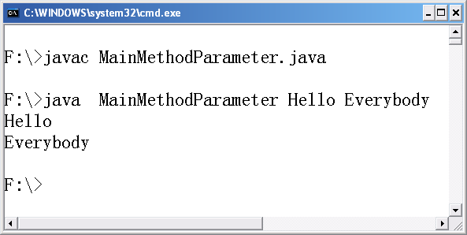
传给main()方法的参数
可以通过命令行在运行java程序时给main()方法传递参数,这些参数是以一个
字符串数组的形式来存放的，我们可以在程序中使用这些参数。
public class MainMethodParameter{
public static void main(String[] args){
for(int i=0;i<args.length;i++){
System.out.println(args[i]);
}
}
}

Slide 168
Wrapper Class
Primitive Type | Wrapper Class
boolean | Boolean
byte | Byte
short | Short
char | Character
int | Integer
long | Long
float | Float
double | Double

Slide 169
本章总结
在这一章中，我们讨论了以下问题:
静态变量和静态方法
final类，方法和变量
访问权限的控制
抽象类和抽象方法
接口
Object类和String类
通过命令行传参数给main()方法
基本数据类型的包装类

Slide 170
练 习
1,定义一个接口Assaultable(可攻击的)，该接口有一个抽象方法attack()。
2,定义一个接口Mobile（可移动的）,该接口有一个抽象方法move()。
3,定义一个抽象类Weapon,实现Assaultable接口和Mobile接口，但并没有给出具体的
实现方法。
4,定义3个类：Tank,Flighter,WarShip都继承自Weapon,分别用不同的方式实现Weapon
类中的抽象方法。
5,写一个类Army,代表一支军队，这个类有一个属性是Weapon数组w（用来存储该军队
所拥有的所有武器）；该类还提供一个构造方法，在构造方法里通过传一个int类型的
参数来限定该类所能拥有的最大武器数量,并用这一大小来初始化数组w。该类还提供
一个方法addWeapon(Weapon wa),表示把参数wa所代表的武器加入到数组w中。
在这个类中还定义两个方法attackAll()和moveAll()，让w数组中的所有武器攻击和移动。
6，写一个主方法去测试以上程序。

Slide 171
练 习
1,写一个类Student，包含两个属性String name和int age；要求覆盖toString()方法和
equals()方法，使得直接输出Student对象时输出的是对象的name和age；并且当两个
对象的name和age都相同时认为它们相等；然后写一个主方法测试以上定义。
2,写一个程序，要求运行时从命令行输入不同的值打印不同的结果，若输入：male
则输出“you are a boy!”；若输入：female，则输出“you are a girl!”；若输入其他值
则输出“you are wrong!!”。
3,写一个程序，要求运行程序时从命令行输入两个整形的数值，程序将他们的和值输出。

Slide 173
集合框架
集合是一种用来存储其他对象的对象
Three elements in Java to make up collections
Interfaces: define the methods that each type of collection must implement
Implementations: actual classes such as Hashtable and Vector
Algorithms: methods that store, retrieve, and manipulate elements in a collection
Package java.util

Slide 174
集合框架的接口
Collection
Set
List
Map
SortedSet
SortedMap
List: 有序存放，允许重复
Set: 随机存放，不允许重复的对象，
SortedSet: 自动排序存放
Map: 存储 键--值（key--value）对，要求所有的键必须唯一
SortedMap: 按照键的大小来排序

Slide 175
集合框架的继承关系和实现类
Collection
HashSet
(Set)
LinkedList
Vector,ArrayList
(List)
Hashtable
Hashmap
(Map)
TreeSet
(SortedSet)
TreeMap
(SortedMap)

Slide 176
Collection Example: List

Slide 177
Collection Example : Map

Slide 178
练 习
定义一个Student类，要求在程序中生成若干个Student对象，并将这些对象分别保存到ArrayList和HashSet中，然后遍历的输出出来。
写一个类，实现栈这种数据结构，要求底层数据使用ArrayList存储。

